Slide 1
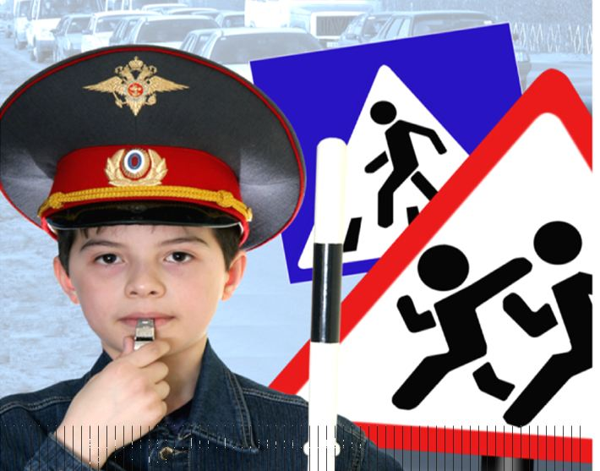
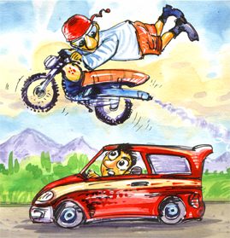
«ПДД – правила жизни»
МОКУ Долдыканская СОШ

Slide 2
Надо знать правила движенья как таблицу умноженья! Если знаешь всё на «5» можешь смело ты шагать!

Slide 4
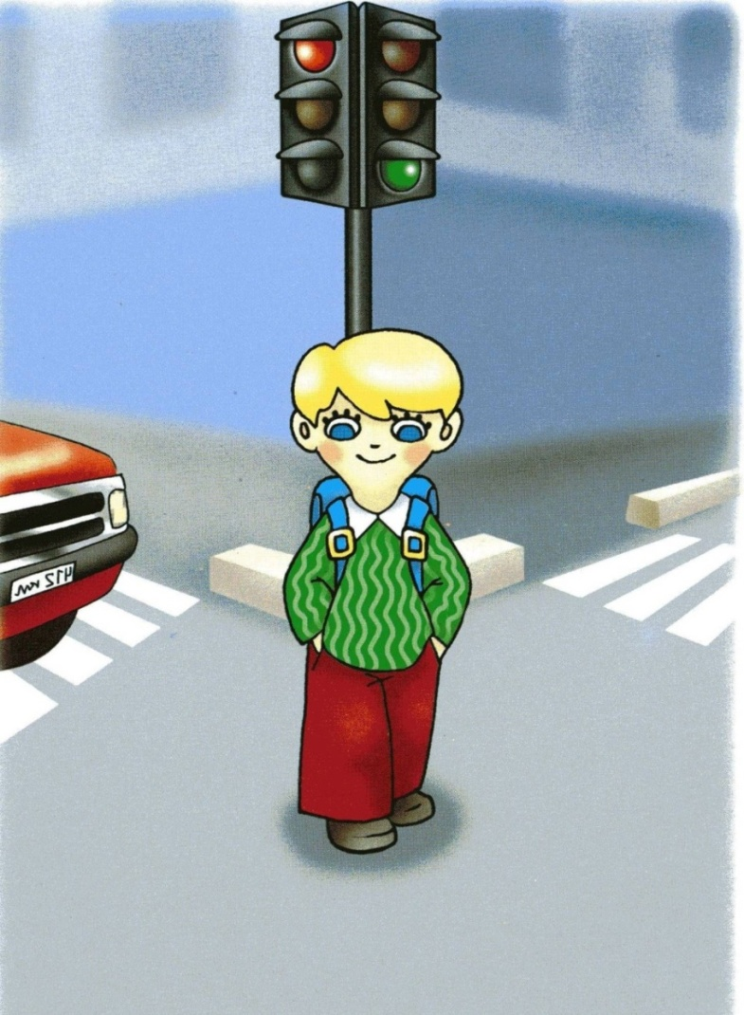
СВЕТОФОР - НАСТОЯЩИЙ ДРУГ ВОДИТЕЛЕЙ И ПЕШЕХОДОВ!

Slide 5
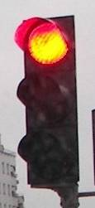
Запомни, друг, на красный свет Через дорогу хода нет!

Slide 6
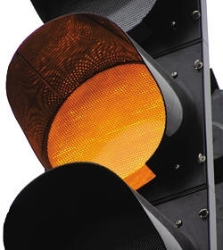
Жёлтый свет горит – смотри! Не торопись, а подожди!

Slide 7
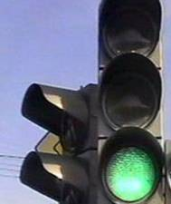
Зелёный свет – он для тебя На этот свет иди всегда!

Slide 8
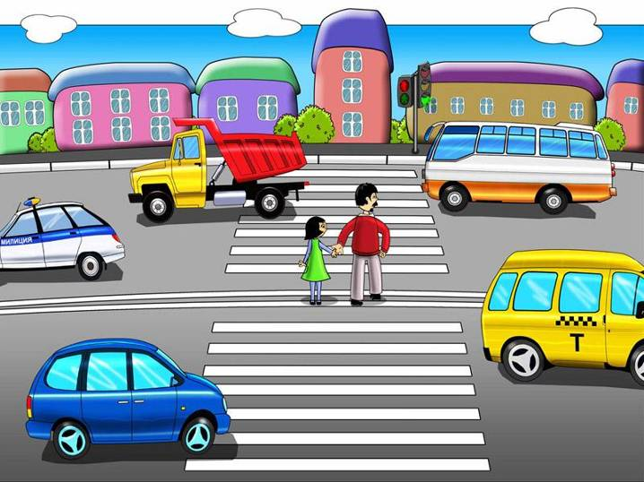
Всем знакомые полоски Знают дети, знает взрослый, На ту сторону ведет – пешеходный переход.
Переходи улицу только по пешеходному переходу !

Slide 9
Соблюдать совсем несложно правила в пути: перекрёсток осторожно ты переходи!

Slide 10
Не играйте на проезжей части! Рядом с дорогой опасно играть. НЕЛЬЗЯ НА ДОРОГУ С МЯЧОМ ВЫБЕГАТЬ!

Slide 11
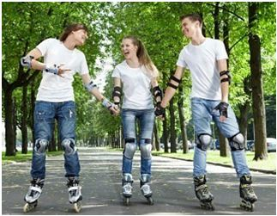
Катайтесь на роликах, скейтбордах и велосипедах в местах предназначенных для этого

Slide 12
Велосипедистам не следует устраивать гонки на проезжей части и на тротуарах

Slide 13
Не перебегай проезжую часть перед близко идущим транспортом

Slide 14
Автобус только сзади можно обходить! И правило ты должен это заучить!

Slide 15
Необходимо пристегнуться, если вы едите в легковом автомобиле

Slide 16
За городом нужно идти по обочине дороги навстречу движущемуся транспорту

Slide 17
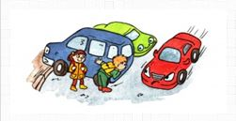
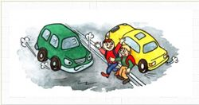
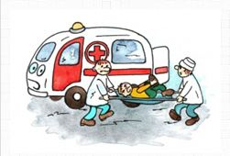
Даже самые обычные объекты на дороге могут быть опасными. Их называют «дорожными ловушками»

Slide 19
Юный друг! Всегда соблюдай правила дорожного движения!

